Slide 1
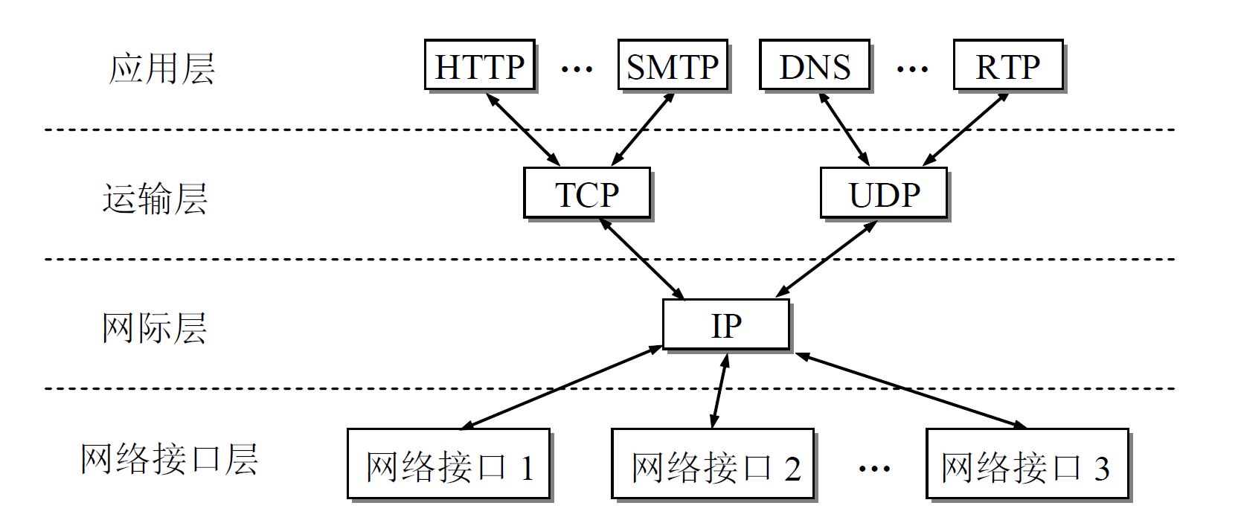
IP协议可以为各种网络应用提供服务
（Everything over IP）
使用IP协议互连不同的网络接口
（IP over everything）

